Slide 1
АПРЕЛЬ

Slide 2
ПН | ВТ | СР | ЧТ | ПТ-ВС
1.04 | 2.04 | 3.04 | 4.04 | 5.04/7.04
ДЕНЬ СМЕХА | АКЦИЯ 12 МЕСЯЦЕВ ЗДОРОВЬЯ С АРТЛАЙФ | КРАСОТА. АКВА ДРИМ | ПИТАНИЕ. ДЕНЬ СУПА ПИТАНИЕ. ДИЕТАЛИКА | ЗДОРОВЬЕ. 7 АПРЕЛЯ – ВСЕМИРНЫЙ ПРАЗДНИК ЗДОРОВЬЯ
8.04 | 9.04 | 10.04 | 11.04 | 12.04
ЗДОРОВЬЕ. КОМПЛЕКС ФЕРМЕНТОВ БИОКАСКАД | ВРАЧИ ЗА АРТЛАЙФ | КРАСОТА. UniQ | СЕЗОННЫЙ КАТАЛОГ | ДЕНЬ АВИАЦИИ И КОСМОНАВТИКИ. РУДВИТОЛ
15.04 | 16.04 | 17.04 | 18.04 | 19.04
ЗДОРОВЬЕ. СОРОКОТРАВНИК | ПИТАНИЕ. СОК ЧАГИ | КРАСОТА. БАЛЬЗАМ ДЛЯ ГУБ NATURASEPT | ПИТАНИЕ. ПАНТОГЕМКА ПЛЮС | PR
22.04 | 23.04 | 23.04 | 25.04 | 26.04
КРАСОТА. ПРОБИОКОСМЕТИКС | ПИТАНИЕ. ART TEA | КРАСОТА. OLEOPREN BEAUTE DERM | ЗДОРОВЬЕ. БИФИДОБАК | ПАСХА
29.04 | 30.04
ЗДОРОВЬЕ. ДЕНЬ ТАНЦА

Slide 3
СОК ЧАГИ
СОК ЧАГИ КЛЕТОЧНЫЙ
Уникальный продукт, в котором соединились вековой опыт применения в народной медицине и новые технологии извлечения полезных веществ.
Чага как средство от 100 недугов известна давно. Есть медицинские препараты на основе чаги, используемые для профилактики и лечения даже такого сложного заболевания, как рак. Также чага широко известна, как средство для восстановления работы желудочно-кишечного тракта, сердечно-сосудистой системы, иммунной системы. Компания Артлайф смогла получить уникальный продукт - клеточный сок чаги, применив UTM-технологию, благодаря которой из чаги извлекается все содержимое клетки, а не просто вытяжка. Поэтому сок чаги содержит максимум полезных веществ, которые накопила чага за долгие годы.
#артлайф #сокчаги #иммунитет #профилактика #чага #здоровье

Slide 4
ПЕРВЫЕ БЛЮДА ARTFOOD | ART TEA | ДИЕТАЛИКА - ЗЕЛЕНЫЙ СВЕТ ТВОИМ СПОРТИВНЫМ УСПЕХАМ! | ПАНТОГЕМКА ПЛЮС
5 апреля – Международный день супа! | Чаепитие с пользой для здоровья! | 6 апреля - Международный день спорта! | Против весенней усталости

Slide 5
6 апреля – Международный День спорта!
Спорт – важнейшая часть здорового образа жизни! Регулярные физические нагрузки улучшают настроение, повышают самооценку, укрепляют иммунитет, выносливость, поддерживают скорость обмена веществ, улучшают качество сна и состояние сердечно-сосудистой системы. И, конечно же, спорт – эффективное средство для борьбы с лишним весом и укрепления мышц!
Чтобы физические тренировки приводили к ощутимым результатам, необходимо правильно питаться, снабжая организм достаточным количеством питательных веществ. Незаменимым помощником для людей, ведущих активный образ жизни, станут продукты быстрого приготовления Dietalika. Белковые коктейли и полезные перекусы помогут снизить количество жировой ткани и увеличить объем мышечной, уменьшить тягу к сладкому и обеспечат чувство сытости, где бы вы ни находились.
#артлайф #диеталика #функциональноепитание #протеин #полезныйперекус #фитнеспитание #белковыйкоктейль #фруктовыебатончики #протеиновыебатончики #похудеть
Чаепитие с пользой для здоровья!
Линия чаев ART TEA – это сочетание приятного с полезным. Популярные чаи с разных концов света дополнены необычными добавками, усиливающими их полезные свойства .
Кенийский черный с можжевельником и баданом . Бодрость и активация иммунитета.
Пуэр с чагой. Энергия и защита от свободных радикалов, стимулирование пищеварения.
Матэ с гинкго билоба. Повышение памяти и внимания.
Зеленый вьетнамский с жасмином и ромашкой. Вкусный антиоксидантный напиток.
Ройбуш с шиповником и гибискусом. Кладезь витамина С. Не содержит кофеина и теина. Можно пить даже перед сном.
Чай индийский масала со специями. Согревающий эффект и профилактика простудных заболеваний.
#артлайф #чай #бадан #ЗОЖ #пуэр #матэ #гинкгобилоба #зеленыйчай #ройбуш

Slide 6
5 апреля – Международный день супа!
Привычка начинать обед с супа воспитывается в нашей стране с раннего детства, по количеству употребления горячей жидкой пищи россияне уступаю только Китаю! ☺
Суп на обед или ужин — отличный вариант горячего питания или дополнительный приём жидкости. Минусов в употреблении супов нет (конечно, если этот суп сварен не на очень жирном бульоне или не содержит какие-то вредные приправы). Питательная жидкость, которую представляет собой суп, быстро заполняет желудок, снижая чувство голода, и легко усваивается, не оказывая нагрузки на пищеварительную систему.
Компания Артлайф продолжает расширять линейку вкусных и полезных супов. Первые блюда Artfood - ваш здоровый обед, где бы вы ни находились!
#артлайф #функциональноепитание #супбыстрогоприготовления #супсвитаминами
Пантогемка Плюс против весенней усталости!
В последней школьной четверти детям гораздо тяжелее учиться, чем в первые три. К накопившейся за учебный год усталости добавляется весенний авитаминоз и недостаток солнечного света. Все это в комплексе может снижать желание учить уроки, а также увеличивать частоту респираторных заболеваний.
В этот период вашим детям особенно пригодятся обогащенные конфеты «Пантогемка Плюс» со вкусом клубничного мороженого или бананового коктейля. Они содержат комплекс ежедневно необходимых витаминов, в том числе витамин D3, нехватка которого провоцирует утомляемость и снижение иммунитета. Пантогематоген повышает защитные силы организма, общий тонус и познавательные способности. Лизат пропионовокислых бактерий стимулирует активность иммунной системы. Конфеты «Пантогемка Плюс» – самый вкусный способ помочь детскому организму справиться с весенней усталостью!
#артлайф #пантогемка #здоровье #длядетей #функциональноепитание #полезныеконфеты #поддержкаиммунитета #лизаты #пантогематоген #витаминыдлядетей #биотехнологии

Slide 7
КОМПЛЕКС ФЕРМЕНТОВ БИОКАСКАД
КОМПЛЕКС ФЕРМЕНТОВ БИОКАСКАД
Вы наверняка знаете, что ферменты улучшают работу системы пищеварения, ускоряют выздоровление при воспалительных заболеваниях и оказывают системное воздействие на организм. Принимая Комплекс ферментов Биокаскад, мало кто задумывается, что держит в руках не просто таблетку, а уникальное технологическое решение! Ферменты – это катализаторы реакций и совместить их в одной таблетке сложная задача. Специалисты Артлайф решили её, создав уникальную мультиструктурную форму. Ферменты в таблетке расположены на разных уровнях в зависимости от порядка их высвобождения в организме, а метаболические ферменты дополнительно защищены микрокапсулами. Благодаря этому ферменты в составе Комплекса ферментов Биокаскад регулируют пищеварение на протяжении всего желудочно-кишечного тракта и рефлекторно стимулируют выработку собственных пищеварительных соков по вертикальному принципу.
#ферменты #артлайф #бад #здоровье #пищеварение #энзимы #иммунитет

Slide 8
АКЦИЯ 12 МЕСЯЦЕВ
ВНИМАНИЕ! АКЦИЯ ОТ АРТЛАЙФ!
Сезон зимней спячки закончился. Пора помочь организму очистить органы от шлаков и токсинов, скорректировать нарушения работы пищеварительной системы, вызванные неправильным питанием и малоподвижным образом жизни, активизировать обменные процессы. Включите комплексы Артлайф в ежегодную «генеральную уборку» организма:
Токсфайтер Люкс – комплексный сорбент. Помогает вывести токсины из организма, нормализовать уровень холестерина, улучшить обмен веществ.
Батончики Легкое настроение – улучшают моторику кишечника, оказывают мягкое слабительное действие.
Холегон – улучшает работу печени, желчевыделительную функцию, способствует профилактике паразитарных заболеваний.
Гастригель на основе пектинов и купажного экстракта трав– помогает уменьшить дискомфорт в системе пищеварения.
Участвуй в акции «12 месяцев здоровья с Артлайф» и получи легкость, прекрасное самочувствие и работоспособность! Срок проведения акции с 1 апреля по 31 мая 2019 года. Подробности акции узнавайте в сервисных центрах компании Артлайф.
#артлайф #акцияартлайф #12месяцевздоровья #очищение #детокс #похудение #акцияартлайф

Slide 9
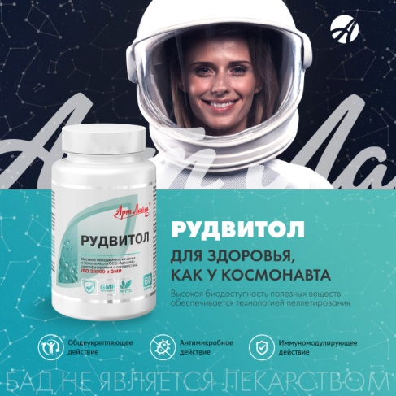
БИФИДОБАК | 12 АПРЕЛЯ - ДЕНЬ КОСМОНАВТИКИ | 29 АПРЕЛЯ - ДЕНЬ ТАНЦА | СОРОКОТРАВНИК
Активная поддержка пищеварения | Рудвитол – здоровье как у космонавта! | Танцуй с Артлайф! | Ваша ежедневная ложка здоровья

Slide 10
Чем отличаются полезные бактерии Bifidobacterium adolescentis?
Они обитают в толстом кишечнике, препятствуют развитию болезнетворных микроорганизмов, участвуют в обмене веществ, вырабатывают витамины и, принимая участие в синтезе иммуноглобулинов, поддерживают иммунитет человека.
Комплекс БИФИДОБАК содержит высоко устойчивый штамм бифидобактерий Bifidobacterium adolescentis. Для сохранности бактерий применена технология микрокапсулирования. Она обеспечивает бактериям повышенную приживаемость в кишечной трубке, защищая от разрушающего действия кислого желудочного содержимого.
Бифидобак предназначен для поддержки естественного баланса микрофлоры организма. Рекомендован при дисбактериозе, дисфункции пищеварения, сниженной кислотности желудочного сока, заболеваниях печени и желчевыводящих путей.
#артлайф #бад #здоровье #бифидобактерии #пищеварение #балансмикрофлоры #бифидобак #дисбактериоз #обменвеществ
Рудвитол – здоровье как у космонавта!
Залогом здоровья как у космонавта является крепкий иммунитет.
Комплекс РУДВИТОЛ создан для поддержки иммунитета. Он усиливает сопротивляемость организма к различным возбудителям инфекционных заболеваний благодаря растительным иммуностимуляторам и витаминам.
Экстракт корня солодки, эхинацеи оказывают антимикробное, антигистаминное, отхаркивающее, потогонное, болеутоляющее и общеукрепляющее действие, повышают активность клеток системы иммунитета и стимулируют выработку интерферона, активизируя неспецифические защитные силы организма.
Витамин С и рутин снижают проницаемость сосудов и усиливают сопротивляемость организма вирусным и бактериальным инфекциям.
Это важно! Комплекс Рудвитол производится по пеллетной технологии, которая позволяет разъединить конкурирующие между собой активные вещества и повысить их биодоступность.
#артлайф #бад #здоровье #рудвитол #иммунитет #дляподнятияиммунитета #солодка #эхинацея #витаминС

Slide 11
29 апреля – день танца. Танцуй с Артлайф!
Танцевать - это так естественно. Танцы повышают настроение, дарят энергию, помогают держать вес в норме. Танцуя, человек задействует все группы мышц. Это позволяет улучшить физическое состояние.
Для дополнительной поддержки используйте комплексы Артлайф:
Джоинт флекс Форте и Неоколлаген Артро – помогут улучшить подвижность суставов и связок, уменьшить усталость после занятий.
Венатол – поддерживает систему кровообращения, тонус мышц, в комплексе способствует профилактике варикоза.
Джоинт флекс Актив снимет болезненные ощущения в суставах.
#артлайф #деньтанца #бад #хондропротектор #венотоник
Сорокотравник – ваша ежедневная ложка здоровья!
«Сорокотравник» - целебное снадобье по рецептам наших предков. Оно содержит проверенные веками, всеми любимые сибирские травы и растения: лист малины, шиповник, тысячелистник, солодку, володушку, клюкву, женьшень, кору ивы, эхинацею, крапиву, пижму, шалфей и другие.
Сила сорока целебных трав, ягод и продуктов пчеловодства – в одной ложке уникального биоактивного комплекса поможет вам восстановить силы и справиться с повышенной утомляемостью в весенний период. Мягко тонизируя организм, «Сорокотравник» в то же время способствует поддержке эмоционального баланса и стабилизации нервной системы, помогая справляться с физическими и умственными нагрузками, стрессами и обеспечивая высокую работоспособность. Адаптогены и противовоспалительные вещества в его составе обеспечат профилактику респираторных вирусных инфекций и помогут быстрее справиться с заболеваниями.
#артлайф #здоровье #бад #сорокотравник #целебныетравы #фитокомплекс #адаптогены #сибирскиетравы

Slide 12
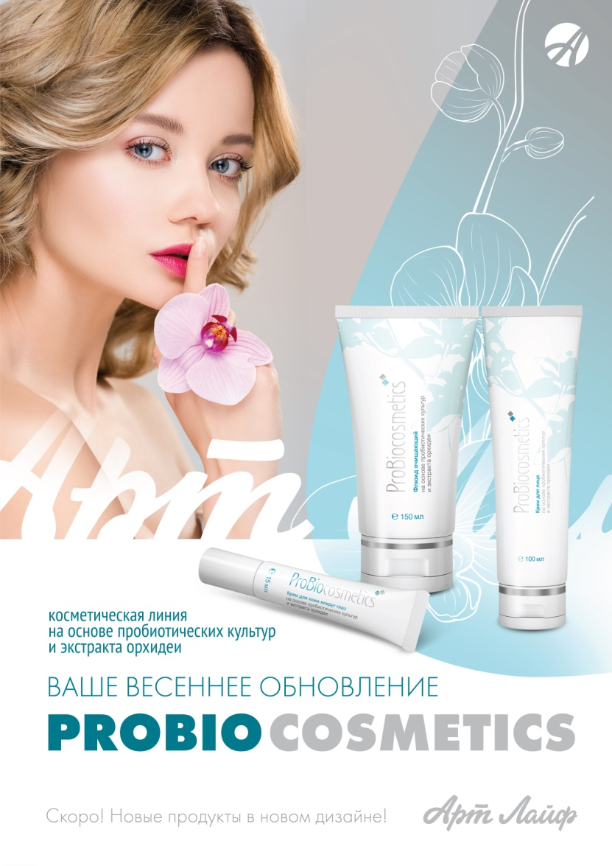
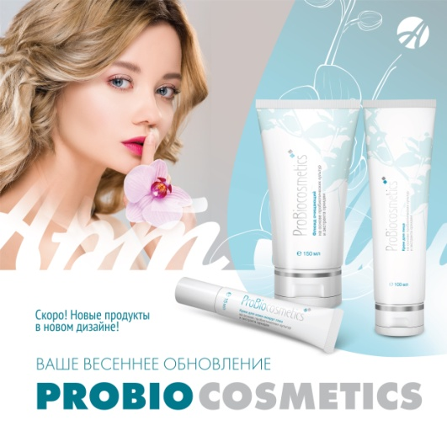
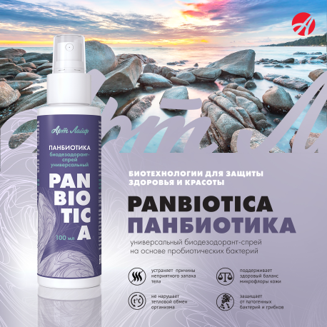
ЛИНИЯ PROBIOCOSMETICS -
ВАШЕ ВЕСЕННЕЕ ОБНОВЛЕНИЕ!
Весна – время мечтать и верить в свою счастливую звезду. Ведь в это время пробуждается не только природа. Каждая женщина испытывает весной эмоциональный подъем и желание перемен. Оживает естественное стремление к красоте: хочется выглядеть ярче, свежее. Притягивать к себе восхищенные взгляды, словно нежный цветок орхидеи.
Орхидея славится не только за ее красоту. Экстракт орхидеи, способствующий выработке цитокинов, лег в основу косметической линии Probiocosmetics. Вместе с лизатами пробиотических бактерий орхидея заботится о вашей коже, стимулируя местный иммунитет, снижая частоту воспалительных реакций и скорость старения кожи. А комплекс веществ с увлажняющими и лифтинг-свойствами разглаживает поверхность кожи и повышает ее упругость. ProbioСosmetics – ваше весеннее обновление, активная защита кожи, настоящий подарок для вашей естественной красоты!
Только этой весной мы готовы поделиться с вами еще одним секретом! Скоро в линии ProbioСosmetics появится еще один продукт для красоты.
#артлайф #косметика #красота #пробиокосметика #лизатыбактерий #защитакожи #лифтинг #увлажнениекожи #экстракторхидеи

Slide 13
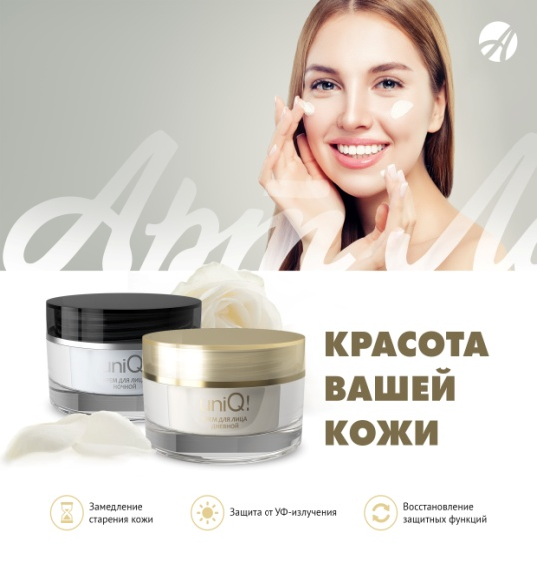
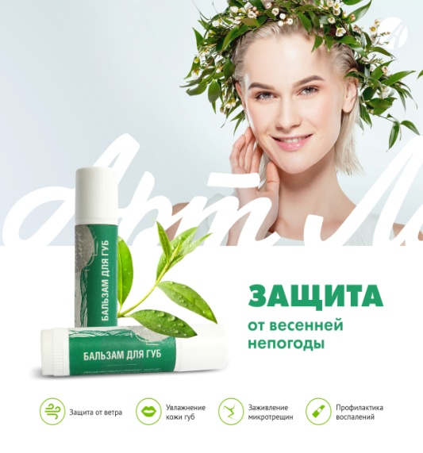
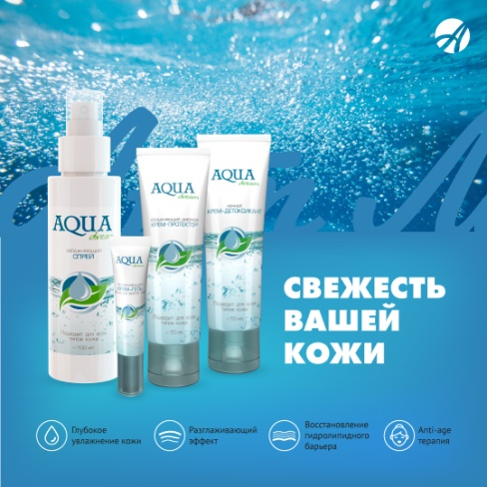
КРЕМЫ UNIQ | БАЛЬЗАМ ДЛЯ ГУБ NATURASEPT | OLEOPREN BEAUTYDERM | AQUA DREAM
КРАСОТА ВАШЕЙ КОЖИ | ЗАЩИТА ОТ ВЕСЕННЕЙ НЕПОГОДЫ | КЛЕТОЧНАЯ ТЕРАПИЯ | СВЕЖЕСТЬ ВАШЕЙ КОЖИ

Slide 14
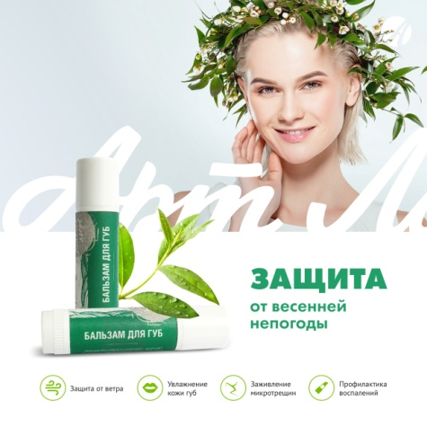
UniQ - красота вашей кожи!
Вы заметили, как весной на нас влияет солнце? Настроение повышается, воздух прогревается… А вот наша кожа может и не ответить благодарностью: негативное воздействие УФ-излучения ускоряет процесс старения кожи, цвет лица меняется, вы постоянно выглядите уставшей. Чтобы этого избежать, добавьте в свой ежедневый уход линию UniQ!
Дневной крем для лица защищает кожу от негативного воздействия окружающей среды, увлажняет, освежает и защищает клетки от окислительного процесса.
Ночной крем для лица возрождает вашу кожу, пока вы спите. Повышает упругость кожи, улучшает цвет лица, разглаживает морщинки.
UniQ! — это активный антивозрастной уход, инновационная косметика, сочетающая богатство полезных ингредиентов и точный научный подход.
#артлайф #косметика #красота #UniQ #идеиподарков #подаркидляженщин #защитакожи #увлажнениекожи
Naturasept - защита от весенней непогоды
Сухой воздух, авитаминоз, ветер – это лишь малая часть причин, из-за которых ваши губы могут пострадать. Держите при себе бальзам Naturasept – это скорая помощь для ваших губ!
Входящие в состав витамины А, E и уникальный комплекс масел питают кожу губ, заживляют микротрещины. Пчелиный воск предотвращает обезвоживание, создает защитное покрытие, повышает упругость и эластичность кожи губ. Обладает профилактическим действием различного рода воспалительных реакций на фоне герпеса, заед, хейлита (можно использовать в момент ремиссии, и для профилактики).
#артлайф #косметика #красота #бальзам #красиваяулыбка #губы #подаркидляженщин #весна

Slide 15
Oleopren BeautyDerm - клеточная терапия
Косметическая серия «Oleopren Beauty Derm» основана на принципах глубокого и интенсивного терапевтического воздействия на все структурные элементы кожи. Омоложение и оздоровление кожи происходит через нормализацию физиологических процессов и клеточного саморегулирования. Продукты программы «Oleopren Beauty Derm» стимулируют регенеративные способности кожи, устраняют дефицит питательных веществ и витаминов. Кожа вновь обретает молодость и красоту: увеличивается плотность и упругость кожи, улучшается цвет лица, снижаются проявления признаков старения. Как результат – отдохнувший, счастливый вид и отличное настроение!
#артлайф #косметика #красота # Oleopren #олеопрены #уходзакожей #идеиподарков
Aqua Dream - свежесть вашей кожи
Увлажнение – необходимое составляющее любого ухода за кожей. Стрессы, плохая экология, переменчивые погодные условия, работа с компьютером— все эти агрессивные факторы приводят к обезвоживанию кожи, снижая ее защитные свойства, уменьшая эластичность и тонус, что способствует преждевременному старению.
Линия Aqua Dream направлена на интенсивное увлажнение, защиту и восстановление. В ее состав входят натуральные растительные компоненты, которые помогают оставаться коже красивой и ухоженной.
#артлайф #косметика #красота #идеиподарков #подаркидляженщин

Slide 16
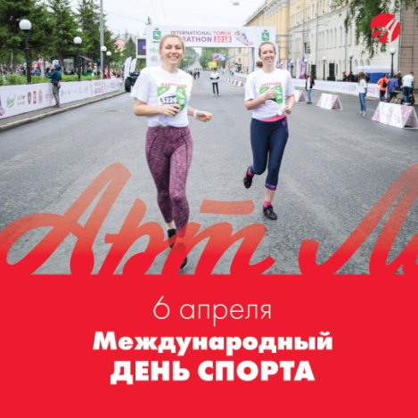
1 АПРЕЛЯ | 6 АПРЕЛЯ | 28 АПРЕЛЯ
ДЕНЬ СМЕХА | ДЕНЬ СПОРТА | С ПАСХОЙ!

Slide 17
ВРАЧИ ЗА АРТЛАЙФ | СЕЗОННЫЙ КАТАЛОГ | 7 АПРЕЛЯ
СБОРНИК ДОКЛАДОВ НАУЧНО-ПРАКТИЧЕСКОЙ КОНФЕРЕНЦИИ 2018 | ВЕСНА-ЛЕТО 2019 | ВСЕМИРНЫЙ ДЕНЬ ЗДОРОВЬЯ

Slide 18
Врачи за Артлайф!
Лучше всего об эффективности действия биокомплексов Артлайф узнать у экспертов. Новый Сборник докладов конференции отвечает на многие вопросы клиентов о результативности программ употребления продукции компании. В издании даются профессиональные рекомендации от сторонников современной превентивной медицины, которая в нашей стране формируется, в том числе благодаря инновационной продукции Артлайф. Мнение ученых, профессоров, узких специалистов врачей из России, Болгарии, Казахстана и других стран едины: комплексное употребление БАД и продуктов функционального питания положительно влияет на сроки выздоровления, реабилитацию после заболевания и ведет к повышению качества жизни.
#артлайф #артлайфнаука #конференцияартлайф #врачиза артлайф
Сезонный каталог Весна - Лето – 2019
Спрашивайте каталог Весна-Лето 2019 с программным подходом к оздоровлению во всех сервисных центрах Артлайф. Готовый комплекс программ составлен из новинок и топ- продуктов Артлайф для оздоровления основных систем организма: сердечно-сосудистой, нервной, пищеварительной, опорно-двигательной, дыхательной и других. Будьте здоровы и счастливы круглый год!
#артлайф #сезонныйкаталог #летосартлайф #программыоздоровления

Slide 19
Смех продлевает жизнь!
С 1 апреля!
#будьвесел #артлайфулыбнись #деньсмеха
6 апреля — Международный день спорта!
Спорт — это:
- командный дух,
- физическое развитие,
- здоровая конкуренция,
- умение достойно проигрывать,
- умение добиваться побед!
Спорт объединяет людей разных статусов, национальностей, убеждений.
Спорт делает нас сильными, учит работать в команде, работать на результат.
С Международным днём спорта!
#деньспорта #артлайфзаспорт #артлайфчемпион

Slide 20
7 апреля – Всемирный день здоровья!
Всемирный день здоровья в 2019 году посвящен теме «Всеобщий охват услугами здравоохранения». Ей во многом отвечает разветвлённая сеть Сервисных центров Артлайф. Сервисные центры нашей компании становятся местом притяжения для людей, которым нужна деятельная и эффективная помощь на пути к здоровью. Там, где они открываются (будь то крупный город или небольшой посёлок) — люди получают доступ к лучшим продуктам для красоты и здоровья и экспертную поддержку в их применении.
С днём здоровья, друзья!
#всемирныйденьздоровья #будьздоровсартлайф #артлайфпомогает
28 апреля – Пасха
Пасха — красивый, радостный и светлый праздник, несущий в себе идею торжества жизни над смертью, света над тьмой. Корни пасхальных традиций уходят далеко в прошлое. Одни из них забылись или поменялись с течением времени, а другие остались неизменными по сей день. Но, как и раньше, Пасха является символом жизни и обновления.
С Пасхой!
#артлайфпоздравляет #праздниксартлайф

